Slide 1
FORMAZIONE PERMANENTE ANNO FRATERNO 23-24
“INCARNATI NELLA STORIA DEL MONDO, IN SINODALITA’ AL SERVIZIO DEI FRATELLI”
UMANITA’ DISINTERESSATA

Slide 2
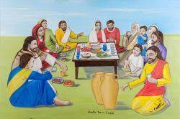
Come detto all’inizio del triennio, la base del progetto è il discorso di Papa Francesco in occasione del V Convegno Nazionale della Chiesa Italiana tenutosi a Firenze nel 2015.
Nessuno si meravigli se parliamo di un intervento del “lontano” 2015 è invece un discorso che arricchisce, fa riflettere e conduce, e soprattutto, va portato nel mondo da noi laici con il nostro vivere la quotidianità.

Slide 3
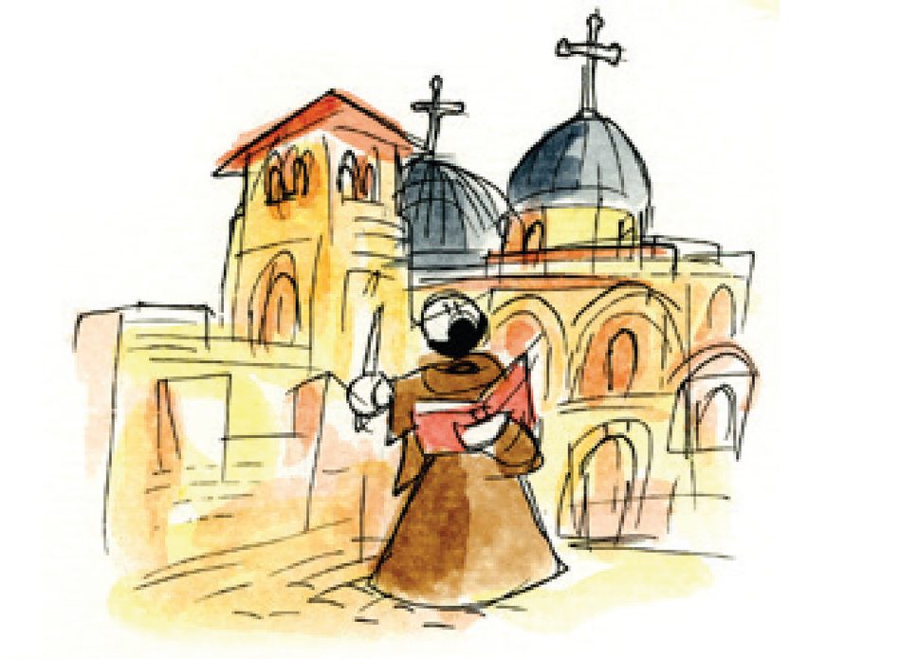
La voce della Chiesa e dei suoi Pastori
resta
e sicuramente non subisce l’usura del tempo
perché il punto di riferimento è la Sacra Scrittura.
Spesso impiegano anni, decenni,
per trovare applicazione concreta.

Slide 4
Oggi in modo particolare, siamo chiamati ad entrare in sintonia con la chiesa impegnata in un importante fase del cammino sinodale che letteralmente è“camminare insieme”. Il Sinodo è, infatti, luogo per l'incontro dei Vescovi tra di loro, attorno e con il Papa che lo convoca quale strumento di “consultazione e collaborazione”.
È dunque un luogo per lo scambio di informazioni ed esperienze, per la comune ricerca di soluzioni pastorali valide universalmente.

Slide 5
Il Papa ha precisato nella celebrazione di apertura della nuova fase il 4 ottobre:
Non siamo qui per portare avanti una riunione parlamentare o un piano di riforme. No.
Siamo qui per camminare insieme con lo sguardo di Gesù,
e ancora
"Lo sguardo benedicente del Signore invita anche noi a essere una Chiesa che, con animo lieto, contempla l’azione di Dio e discerne il presente.
E che, fra le onde talvolta agitate del nostro tempo, non si perde d’animo, non cerca scappatoie ideologiche, non si barrica dietro convinzioni acquisite, non cede a soluzioni di comodo, non si lascia dettare l’agenda dal mondo".

Slide 6
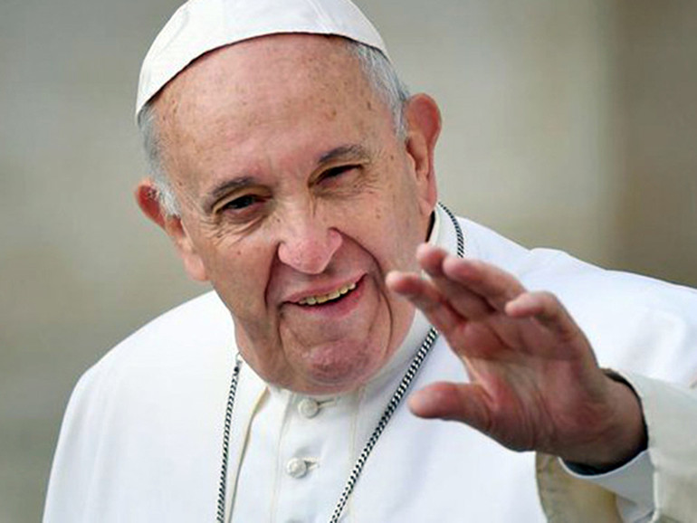
Il papa ha messo in guardia da "alcune tentazioni pericolose". In pratica quelle "di essere una Chiesa rigida, che si arma contro il mondo e guarda all’indietro; di essere una Chiesa tiepida, che si arrende alle mode del mondo; di essere una Chiesa stanca, ripiegata su sé stessa".
La Chiesa va sempre riparata. Come fece il Poverello di Assisi per assolvere il compito che il Crocifisso gli aveva affidato "Francesco d’ Assisi in un tempo di grandi lotte e divisioni, tra il potere temporale e quello religioso, tra la Chiesa istituzionale e le correnti eretiche, tra i cristiani e altri credenti, non criticò e non si scagliò contro nessuno, imbracciando solo le armi del Vangelo: l’umiltà e l’unità, la preghiera e la carità. Facciamo anche noi così".

Slide 7
Proviamo a farlo,
facciamolo noi francescani,
noi che abbiamo scelto di seguire l’esempio di Francesco con il suo stile,
con la sua determinazione nell’essere fedeli alla Chiesa e perseverando nella realizzazione del progetto di Dio indicato dal Vangelo.
Ma facciamolo con i fatti,
non con parole,
semmai fiumi di belle parole che non hanno senso fino a quando non diventano azioni e stile di vita
che cambiano le relazioni e di conseguenza il mondo.

Slide 8
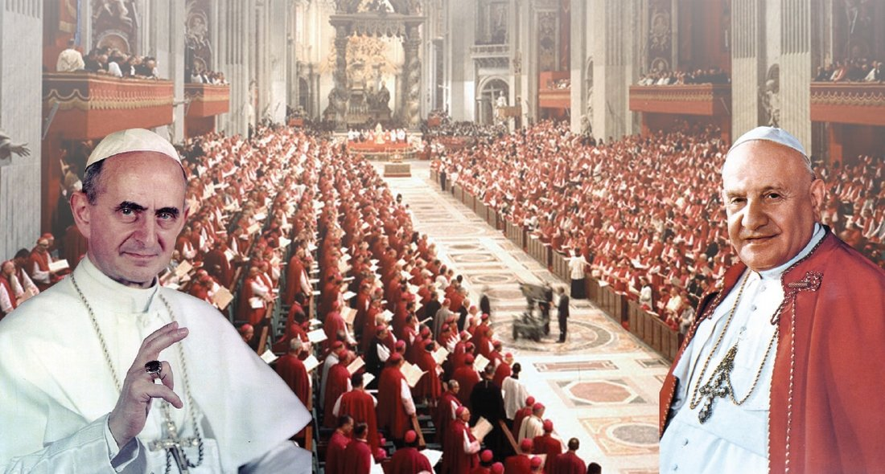
Le parole, non sono mai mancate, sono fissate in documenti importanti
che però attendono la realizzazione,
come quanto fissato e previsto dal Concilio Vaticano II !
È auspicabile, infatti, che almeno i formatori, continuino a riflettere sui capisaldi della nuova chiesa cioè sulle Costituzioni conciliari:
DEI VERBUM
LUMEN GENTIUM SACROSANCTUM CONCILIUM
GAUDIUM ET SPES
perchè siano filo conduttore e regolatore delle nostra forma-azione

Slide 9
CONCILIO VATICANO II
DEI VERBUM
SACROSANCTUM CONCILIUM
LUMEN GENTIUM
GAUDIUM ET SPES
EVANGELII GAUDIUM
SINODO
CAMMINO FRANCESCANO

Slide 10
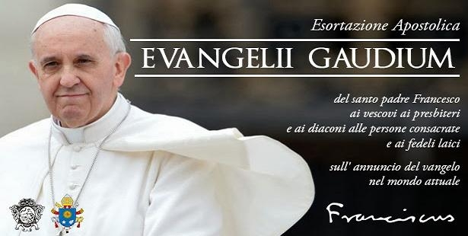
I documenti trovano naturale proseguimento nella EVANGELII GAUDIUM
che con la PAROLA , le FONTI, la REGOLA e le COSTITUZIONI, saranno riferimento nel nostro cammino di formazione permanente in questo nuovo anno fraterno dedicato al DISINTERESSE
dopo il primo anno incentrato sull’UMILTÀ.

Slide 11
Sappiamo ormai bene che il progetto triennale di formazione mira
a far maturare in ciascun cristiano francescano e in ogni fraternità
la consapevolezza e la capacità
di imitare Cristo per concorrere alla realizzazione
del NUOVO UMANESIMO chiesto da Papa Francesco nel discorso in occasione del Convegno della Chiesa a Firenze.

Slide 12
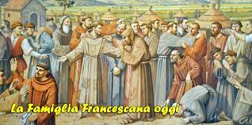
È opportuno che tutte le fraternità seguano il progetto per la formazione permanente messo a disposizione dal Consiglio Nazionale?
La risposta è semplice: siamo una famiglia e come tale è giusto convogliare in un cammino unico, sebbene declinato in base alle esigenze locali e alla realtà propria di ogni singola fraternità.
Questo ci aiuterà a riconoscerci sempre più sorelle e fratelli e a partecipare in modo più attivo e pro-attivo alle varie iniziative messe in campo dalla Fraternità Nazionale, a beneficio di tutto l’OFS.

Slide 13
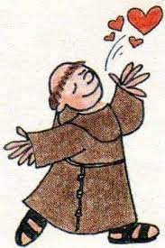
Cosa siamo chiamati a fare e come?
Intanto facciamo un carico di gioia, passione e spirito di servizio, così come auspicato nel Capitolo elettivo celebrato un anno fa, quindi facciamo nostro il progetto di formazione comprendendone l’essenza e gli obiettivi e soprattutto individuiamo le modalità più efficaci per trasmetterle alla nostra fraternità al punto tale da riuscire a viverli nella quotidianità individuale e di fraternità in seno alla Chiesa.

Slide 14
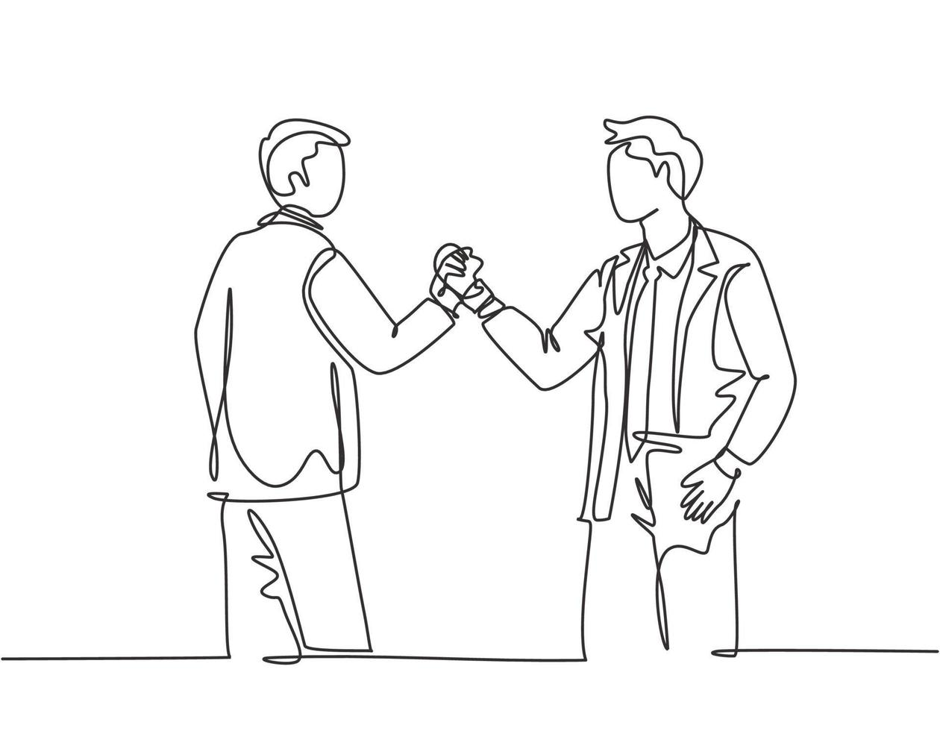
ENTRIAMO NEL TEMA
Papa Francesco nel discorso del Convegno di Firenze dice:
“Un altro sentimento di Gesù che dà forma all’umanesimo cristiano è il disinteresse.
«Ciascuno non cerchi l’interesse proprio, ma anche quello degli altri» (Fil 2,4), chiede ancora san Paolo.
Dunque, più che il disinteresse, dobbiamo cercare la felicità di chi ci sta accanto.

Slide 15
L’UMANITÀ DEL CRISTIANO È SEMPRE IN USCITA.

Slide 16
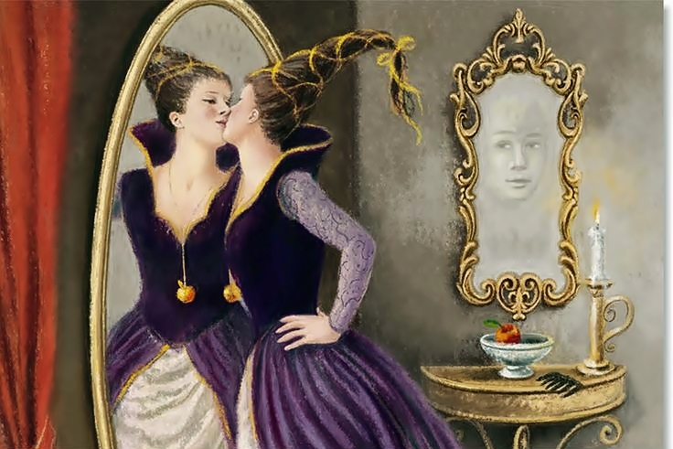
Non è narcisistica, autoreferenziale.
Quando il nostro cuore è ricco ed è tanto soddisfatto di sé stesso, allora non ha più posto per Dio.

Slide 17
Evitiamo, per favore, di «rinchiuderci nelle strutture che ci danno una falsa protezione, nelle norme che ci trasformano in giudici implacabili, nelle abitudini in cui ci sentiamo tranquilli» (Esort. ap. Evangelii gaudium, 49).
Il nostro dovere è lavorare per rendere questo mondo un posto migliore e lottare.

Slide 18
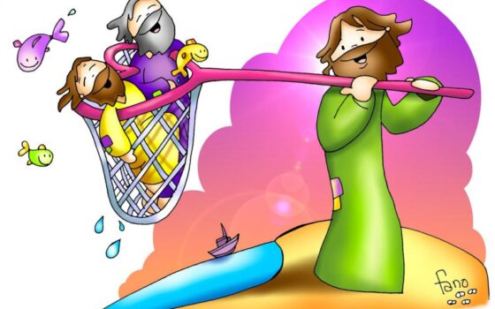
La nostra fede è rivoluzionaria per un impulso che viene dallo Spirito Santo.
Dobbiamo seguire questo impulso per uscire da noi stessi, per essere uomini secondo il Vangelo di Gesù. Qualsiasi vita si decide sulla capacità di donarsi.
È lì che trascende sé stessa, che arriva ad essere feconda.

Slide 19
Ricordatevi inoltre che il modo migliore per dialogare non è quello di parlare e discutere, ma quello
di fare qualcosa insieme, di costruire insieme, di fare progetti: non da soli, tra cattolici, ma insieme
a tutti coloro che hanno buona volontà.

Slide 20
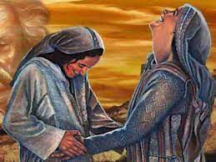
Il cammino formativo nazionale prevede la seguente scansione e percorso
Iniziativa da prendere - 1^ UNITA’ settembre - ottobre 2023
-Maria che subito si mette in cammino
- Dinamica del cammino
– Maria Tabernacolo vivente
Vangelo di Luca: cap. 1 vers. 39-56 Visita di Maria a Elisabetta
EVANGELII GAUDIUM (Papa Francesco) 24 La Chiesa “in uscita” è la comunità di discepoli missionari che prendono l’iniziativa, che si coinvolgono, che accompagnano, che fruttificano e festeggiano. ..
Fonti Francescane [110] Il Signore dette a me,
frate Francesco, d'incominciare a fare penitenza…
COSTITUZIONI Art. 12
Prendi l’iniziativa e scongiura l’indifferenza!
Non avere paura di prendere l’iniziativa!
Non ti scoraggino i possibili rifiuti!
Sii occasione buona per gli altri!
Condividi le fragilità del mondo.

Slide 21
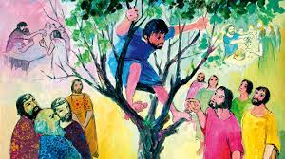
La gioia, motore economico - 2^ UNITA’ novembre dicembre 2023
Il Signore chiama tutti, soprattutto i rifiutati
Un incontro cambia la vita
Chi è ricco può diventare avaro o rendere fruttuosa per tutti la ricchezza
Vangelo di Luca Conversione di Zaccheo Lu 15; 3:8; 5:32
EVANGELII GAUDIUM (Papa Francesco) 53 – 54 No a un’economia dell’esclusio. Così come il comandamento “non uccidere” pone un limite chiaro per assicurare il valore della vita umana, oggi dobbiamo dire “no a un’economia dell’esclusione e della inequità”. Questa economia uccide…
Fonti Francescane capitolo 8 della Regola non Bollata n. 28 CHE I FRATI NON RICEVANO DENARO
COSTITUZIONI Art. 18, Regola 13
Considera che l’economia ruota attorno a chi consuma
Non dare priorità al denaro
Si vale più di ciò che si ha.

Slide 22
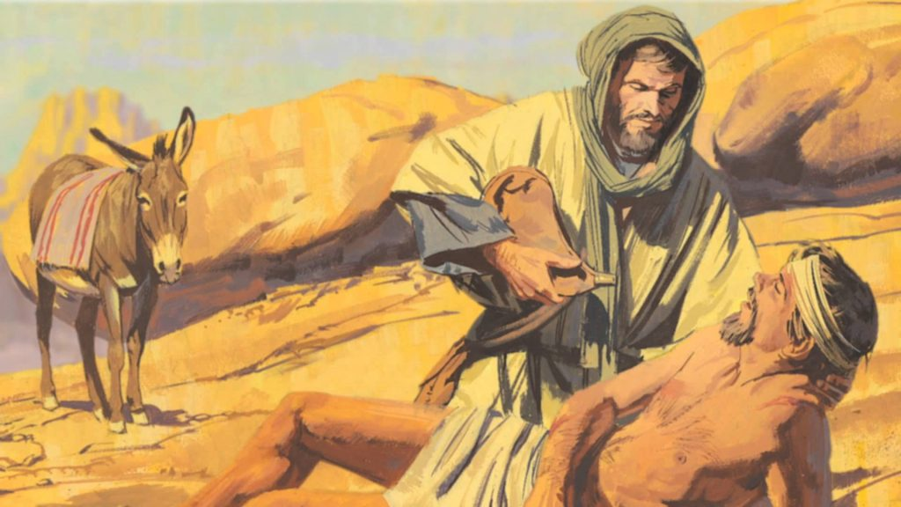
Porto della speranza - 3^ UNITA’ gennaio febbraio 2024
- Mediterraneo, cimitero d’Europa
– Europa approdo della speranza
Vangelo di Luca ll buon Samaritano 10.25-37
EVANGELII GAUDIUM (Papa Francesco) 209-216 Avere cura della fragilità
Fonti Francescane REGOLA NON BOLLATA - CAPITOLO XXII AMMONIZIONE Al FRATI [59-60]
COSTITUZIONI Art. 26
Non alimentare la cultura della disperazione
Lasciati trasfigurare dalla Parola e dall’Eucaristia
Riconosci e cura le nuove povertà
Sii ospedale da campo
Gareggia per essere ultimo.

Slide 23
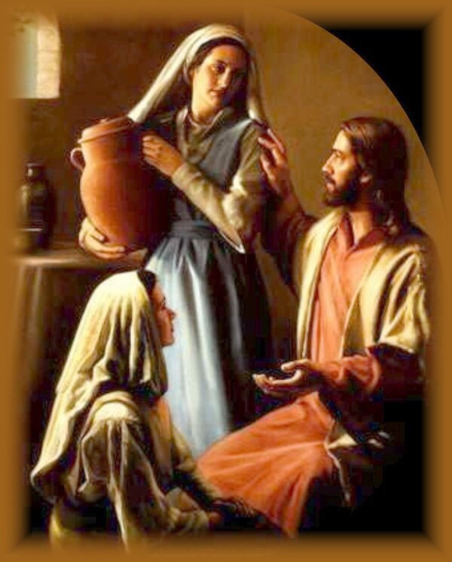
Abbracci di sguardi e parole - 4^ UNITA’ marzo - aprile 2024
- Umanità di Gesù
– rabbia
– commozione
– cuore poroso, affranto
Vangelo di Luca 10,38-42 Marta e Maria
EVANGELII GAUDIUM (Papa Francesco) 142-144 Parole che fanno ardere i cuori
Fonti Francescane 1205 2. Non aveva rossore di chiedere le cose piccole a quelli più piccoli di lui; lui, vero minore, che aveva imparato dal Maestro supremo le cose grandi…
COSTITUZIONI Art. 26
Annuncia la fede come lo richiede il presente
Cura l’umanità smarrita dal continuo cambiamento
Dialoga e sappi cogliere i giusti momenti
Sii paziente

Slide 24
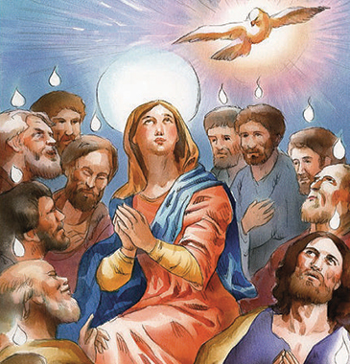
Unità in uscita - 5^ UNITA’ maggio giugno 2024
ATTI DEGLI APOSTOLI Pentecoste
Maria con la Chiesa che nasce
Maria prima annunciatrice e missionaria
Maria accompagna e guida in ogni situazione
EVANGELII GAUDIUM (Papa Francesco) 287 La Stella della nuova evangelizzazione. Alla Madre del Vangelo vivente chiediamo che interceda affinché questo invito a una nuova tappa dell’evangelizzazione venga accolta da tutta la comunità ecclesiale…
Fonti Francescane DIPLOMA DI TEOBALDO (3391)
COSTITUZIONI Art. 49 e seguenti Il Consiglio della Fraternità
Sia Maria il tuo modello:
annuncia,
accompagna,
sostieni,
servi,
con coraggio e perseveranza.

Slide 25
Cosa usare per realizzare il percorso?
Sono a disposizione diversi sussidi che offrono spunti e vari suggerimenti per possibili letture del percorso perché possano essere adattati alle esigenze specifiche delle fraternità e del contesto in cui operano:
scheda di presentazione delle 5 unità predisposte dall’equipe di formazione nazionale;
tabelle con punti salienti della EVANGELII GAUDIUM con possibili chiavi di lettura e spunti di spiritualità francescana suggeriti dal prof. Michele Illiceto;
approfondimenti suggeriti da rivista e app FVS nel corso dell’anno.

Slide 26
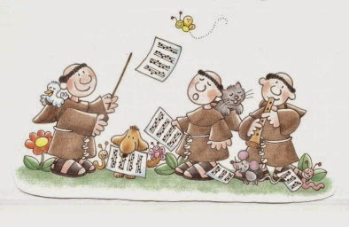
Come realizzare il percorso ?
Il momento formativo per ogni fraternità, a qualsiasi livello, sia curato. I formatori devono immaginarsi sorelle/fratelli curatori delle anime e dei corpi di coloro che il Signore ha affidato loro.
Siano pronti a cercare, trovare e donare con generosità e perseveranza. Siano appassionati, accoglienti, sorridenti e non manchi mai l’attenzione per chi ha difficoltà a raggiungere la sede dell’incontro.
È bene aprirsi alle necessità di tutti trovando modi e metodi per non abbandonare nessuno.

Slide 27
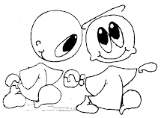
Le fraternità sono tante e diverse, quindi anche le esigenze sono varie e variegate, questo non deve scoraggiare ma accettare la sfida
perché siamo stati chiamati a muoverci nell’interesse degli altri, camminiamo insieme per diventare UMANITÀ DISINTERESSATA
e soprattutto crediamo fermamente che non siamo soli,
dimostriamo di essere uomini e donne
di FEDE e perciò non siamo SOLI.

Slide 28
Buon cammino
a tutti
in SINODALITÀ,
generosità,
perseveranza e passione!

